Slide 1
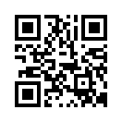
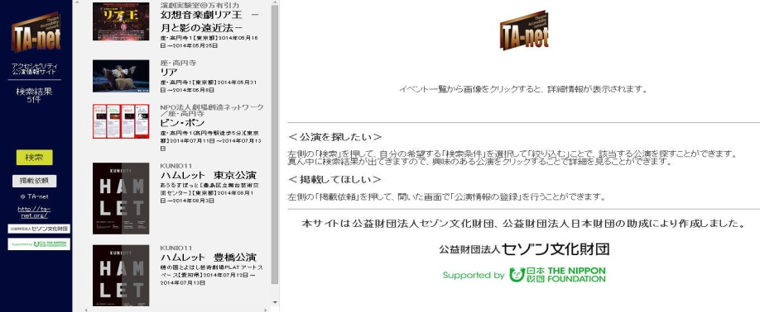
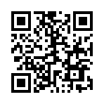
無料
FREE
ご利用ください
みんなで一緒に舞台を楽しむために！
①アクセシビリティ公演情報サイト
http://ta-net.org/event/
2015年12月
リニューアル!
より使いやすく
スマホからも
利用可能！
毎週１件以上
新着あり!!!
アクセシビリティ（年齢や身体障害の有無に関係なく、誰でも必要とする情報に
簡単にたどり着け、利用できること）情報に特化した公演情報サイトです。
2014年７月に開設以来、掲載件数は2015年12月6日時点で216件となりました。
②TA-netが発行するメールマガジン
http://melma.com/backnumber_197962/
TA-netでは、以下２つのメールマガジンを発行しています。
上記URLからメールアドレスを登録するだけ！
お名前などの個人情報は一切必要ありません。
TA-net通信アクセシビリティ公演情報〜観ゲキ！感ゲキ！〜
公演情報サイトに掲載されている新着情報を中心に
配信翌日から使える公演情報をピックアップしてお知らせ
毎週木曜日夜２０時に配信
TA-net通信～舞台からの香り～
TA-netの活動、アクセスに関する情報、海外事例の紹介、などなど
盛りだくさん、楽しくためになる情報をお知らせ
第一金曜、第３金曜の夜２０時に配信

